Slide 1

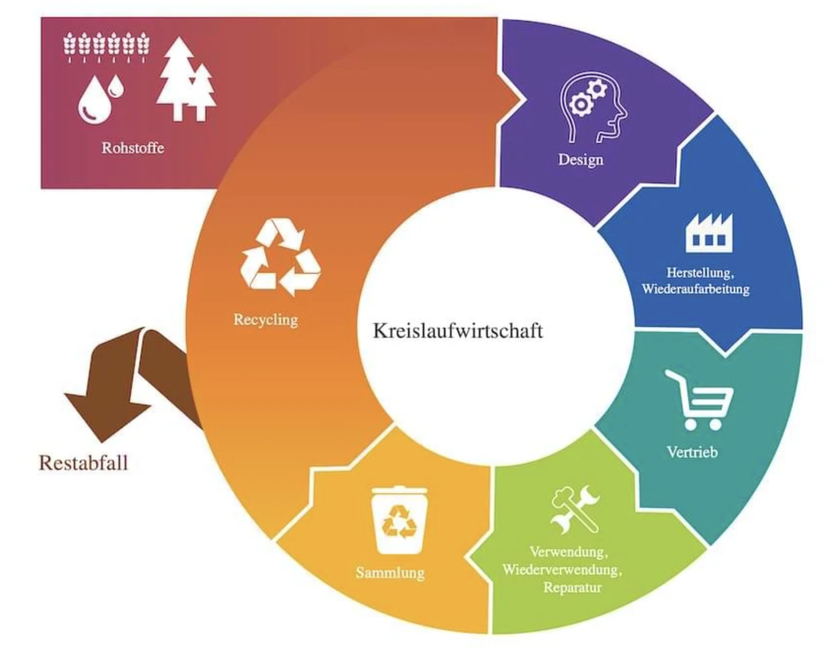
Sasa Group Services – der Kreislaufwirtschaft verpflichtet
Kreislaufwirtschaft
Lieferanten
Retouren
Sasa Group Services
Wiederverwendung!

Slide 2
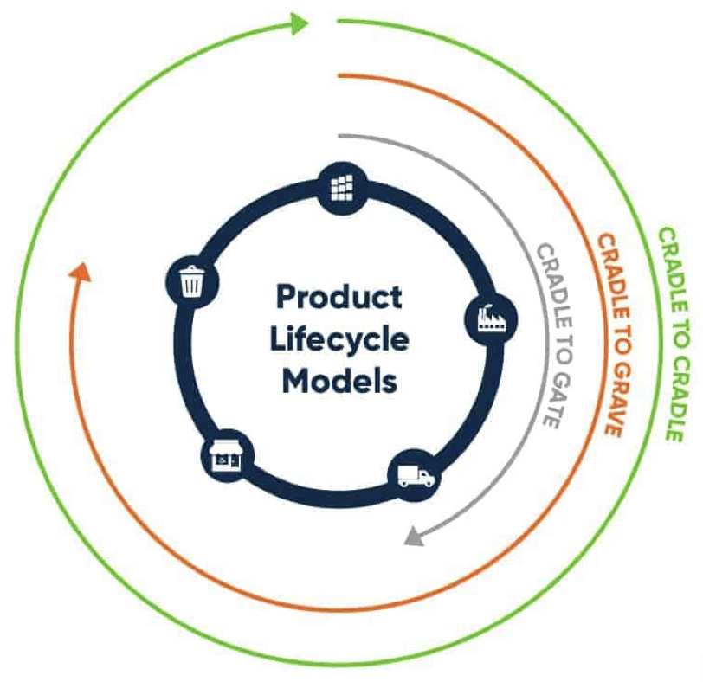
Sasa Group Services – der Kreislaufwirtschaft verpflichtet
Verschiedene Lebenszyklusmodelle
Wiege zum Tor (eng: Cradle-to-Gate)
Bei Cradle-to-Gate wird ein Produkt nur so lange bewertet, bis es die Werkstore verlässt, bevor es zum Verbraucher transportiert wird. Das bedeutet, dass die Nutzungs- und Entsorgungsphase weggelassen wird.
Von der Wiege bis zur Bahre (eng: Cradle-to-grave)
Die Wiege (eng: cradle) ist die Entstehung des Produkts mit der Beschaffung der Rohstoffe, das Grab (eng: grave) ist die Entsorgung des Produkts. Der Transport wird als Schritt 3 genannt, kann aber in Wirklichkeit zwischen allen Schritten liegen.
Cradle-to-Cradle
Es ist eine Abwandlung des Cradle-to-Grave-Konzepts, bei dem das Abfallstadium durch ein Recyclingverfahren ersetzt wird, das es für ein anderes Produkt wiederverwendbar macht und so den Kreislauf schließt.
https://ecochain.com/

Slide 3
Sasa Group Services – der Kreislaufwirtschaft verpflichtet
Sasa Projektziel: Souveräne, nachhaltige und zirkuläre Wertschöpfungszyklen
Konsument*innen entscheiden sich verstärkt für nachhaltige Produkte und Dienstleistungen. Unternehmen stehen vor der Herausforderung, den erhöhten Bedarf durch verantwortungsvolles Handeln zu decken. Daher muss die rein fossilbasierte, lineare Wertschöpfung neu gedacht werden und sich zu einer zirkulären, souveränen Wertschöpfung transformieren.
Definition: Wertschöpfungszyklus
Ein Wertschöpfungszyklus umfasst alle Stufen der Rohstoffgewinnung, Werkstoffherstellung, Energiebereitstellung, Produktherstellung, Produktnutzung, Refurbishment, Reparatur und die Überführung von Produkten oder ihrer Bestandteile in erneute Wertschöpfung – über etablierte Wertschöpfungsketten hinweg.
Sasa Group Services kümmert sich um die Weiterverwendung noch nutzbarer Produkte wie Elektrogeräte, Textilien, Haushaltswaren, Werkzeugen, Spielwaren etc. und leisten somit einen wesentlichen Beitrag zur Abfallvermeidung und Ressourcenschutz. Angesichts des enormen Ressourcenverbrauchs für Herstellung, Nutzung und Entsorgung schützt eine lange Nutzungsdauer die Umwelt und das Klima. Der verlängerte Gebrauch von Produkten, die keine Abfälle sind, ist effektiver Umweltschutz.
Wir geben Retouren, Restanten und Overstock eine neue Zukunft in der EU und Drittländern.

Slide 4
Sasa Group Services – der Kreislaufwirtschaft verpflichtet
Produktverantwortung gemäß Richtlinien EU & D
Elektro- und Elektronikgerätegesetzes (ElektroG) [novelliert 2021]
Schutz von Umwelt und Gesundheit
Natürliche Ressourcen schonen
Abfälle vermeiden
Wiederverwendung
Verwertung & Recycling
Gegenüber der ersten Fassung des ElektroG vom 16.03.2005 und der letzten großen Gesetzesänderung vom 20.10.2015 sind die Hersteller – neben Produzenten auch Importeure und Exporteure sowie Vertreiber – von Elektro- und Elektronikgeräten nun deutlich stärker für den gesamten Lebensweg der Geräte verantwortlich.
Mit dem ElektroG wird die europäische Richtlinie über Elektro- und Elektronik-Altgeräte (WEEE-Richtlinie 2012/19/EU) in nationales Recht umgesetzt.
Verordnung über Anforderungen an die Behandlung von Elektro- und Elektronik-Altgeräten (Elektro- und Elektronik-Altgeräte-Behandlungsverordnung – EAG-BehandV) vom 21. Juni 2021
Alle ordnungsgemäß gesammelten und zurückgenommenen Altgeräte müssen einer zertifizierten Erstbehandlungsanlage zugeführt werden. Dort wird geprüft, ob das Altgerät oder einzelne Bauteile einer Vorbereitung zur Wiederverwendung zugeführt werden können und gegebenenfalls zur Wiederverwendung vorbereitet.
Anderenfalls wird das Altgerät behandelt, dabei von Schadstoffen entfrachtet und in Bauteile und Materialfraktionen zerlegt, damit diese verwertet (recycelt oder energetisch verwertet) werden können. Die Behandlung hat nach Anforderungen, die in der Verordnung festgelegt sind zu erfolgen.
Im Rahmen der Behandlung von Altgeräten müssen bestimmte Mindestverwertungsquoten und Quoten für die Vorbereitung zur Wiederverwendung und das Recycling erreicht werden.
Das Umweltbundesamt (UBA) sammelt für die Berichterstattung an die Europäische Kommission die Daten von Herstellern, öffentlich-rechtlichen Entsorgungsträgern, Vertreibern und Entsorgern und bereitet sie den Anforderungen der Berichtspflichten entsprechend auf.
Ref: www.umweltbundesamt.de

Slide 5
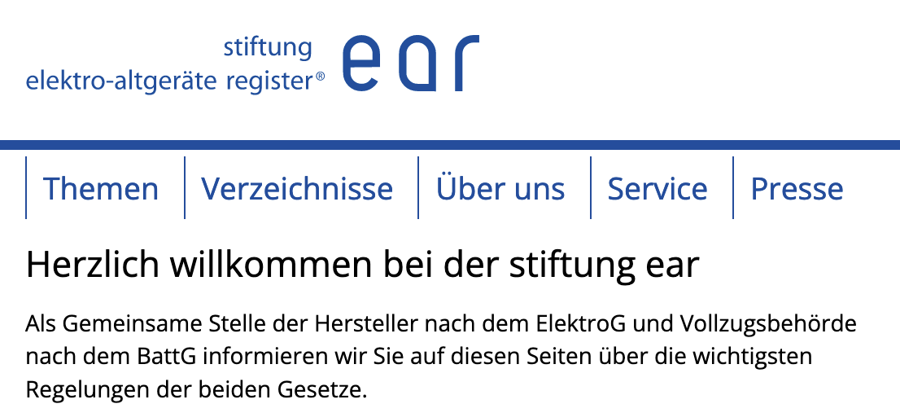
Sasa Group Services – der Kreislaufwirtschaft verpflichtet
Produktverantwortung gemäß Richtlinien EU & D
Um seiner Produktverantwortung nachzukommen ist es die Pflicht jeden Herstellers, bevor er Elektro- oder Elektronikgeräte in Verkehr bringt, sich bei der zuständigen Behörde – stiftung elektro-altgeräte register (stiftung ear) – zu registrieren.
Hersteller ohne Sitz in Deutschland haben einen Bevollmächtigten gegenüber der stiftung ear zu benennen, der ihre Herstellerpflichten vor Ort erfüllt.
Durch die jüngste Gesetzesnovelle werden zukünftig auch elektronische Marktplätze und Fulfilment-Dienstleister in die Pflicht genommen, da sie erst die Möglichkeit für Hersteller ohne Sitz in Deutschland oder der Europäischen Union eröffnen, hier ihre Waren anzubieten. Künftig müssen elektronische Marktplätze und Fulfilment-Dienstleister die ordnungsgemäße Registrierung der Hersteller überprüfen.
Produktverantwortung in der Abfallwirtschaft
Die gesetzliche Grundlage für die Produktverantwortung in der Abfallwirtschaft legt das Kreislaufwirtschaftsgesetz. Dazu zählen insbesondere Vorgaben für die Entwicklung langlebiger Produkte, den Einsatz von Sekundärrohstoffen bei der Herstellung sowie die Rücknahme und umweltgerechte Entsorgung nach Gebrauch. Das Verbot von Stoffen, Kennzeichnungspflichten sowie Rücknahmepflichten für Hersteller sowie den Handel unterstützen diese Ziele.
Ref: www.umweltbundesamt.de

Slide 6
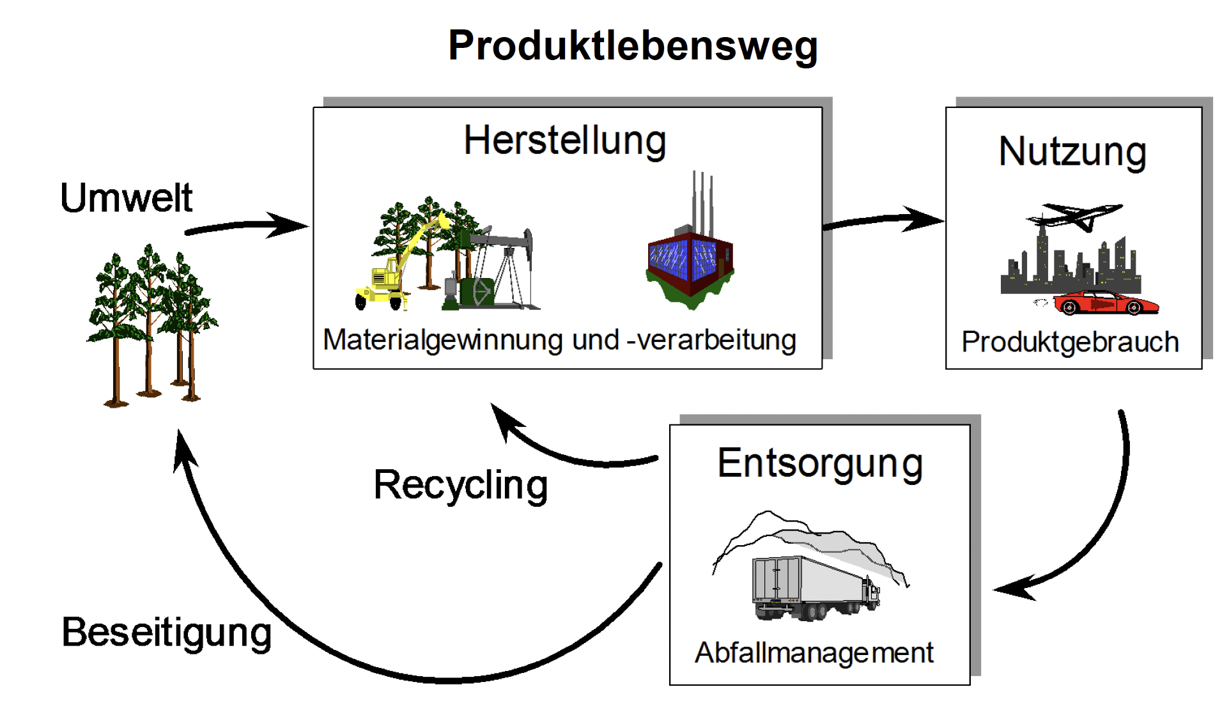
Sasa Group Services – der Kreislaufwirtschaft verpflichtet
Der Lebenszyklusansatz am Beispiel Elektrogeräte & Haushaltswaren
ca. 5-10 Jahre
Grundlagen der Lebenszyklusanalyse, J. Buchgeister, KIT, 2017; https://www.researchgate.net/publication/321964717

Slide 7


Sasa Group Services– der Kreislaufwirtschaft verpflichtet
Wer profitiert von einer Lebenszyklusanalyse?
Produktmanagement / Forschung und Entwicklung (F&E)
Lieferkettenmanagement & Beschaffung
Marketing und Vertrieb
Führungsebene & Strategisches Management
https://ecochain.com/

Slide 8
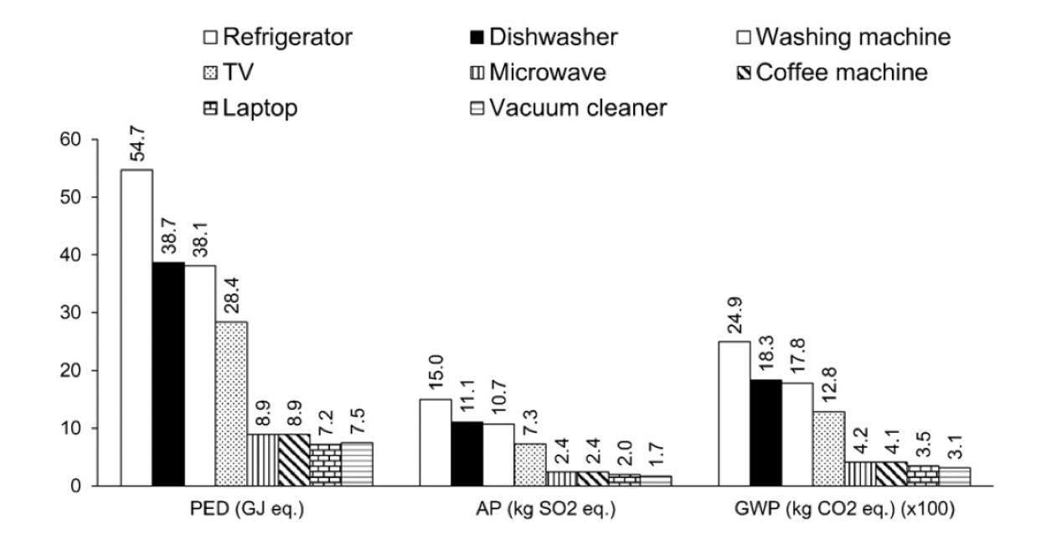
Sasa Group Services – der Kreislaufwirtschaft verpflichtet
Umweltauswirkungen von verschiedenen elektrischen Haushaltsgeräten
PED: Primärenergiebedarf (GJ)
AP: Versauerungspotenzial (SO2 eq.)
GWP: Treibhauspotenzial (CO2 eq.)
Umweltauswirkungen verschiedener elektronischer und elektrischer Geräte. [Alle Auswirkungen von der „Wiege bis zur Bahre“. Die Werte für das GWP werden passend skaliert – um den ursprünglichen Wert zu erhalten, multiplizieren Sie mit 100.
Datenquellen – Kühlschrank, Gefrierschrank, Geschirrspüler und Waschmaschine: Presutto et al. (2007a, 2007b); TV (LCD): Stobbe (2007);Mikrowelle: aktuelle Studie; Espressomaschine (hart Kappe): Mudgal et al. (2011b); Laptop: Jönbrink (2007); Staubsauger: Gallego-Schmid et al. (2016).
Ref: A. Gallego-Schmid et al.; Environmental assessment of microwaves and the effect of European energy efficiency and waste management legislation; Science of the Total Environment 618 (2018) 487-499

Slide 9
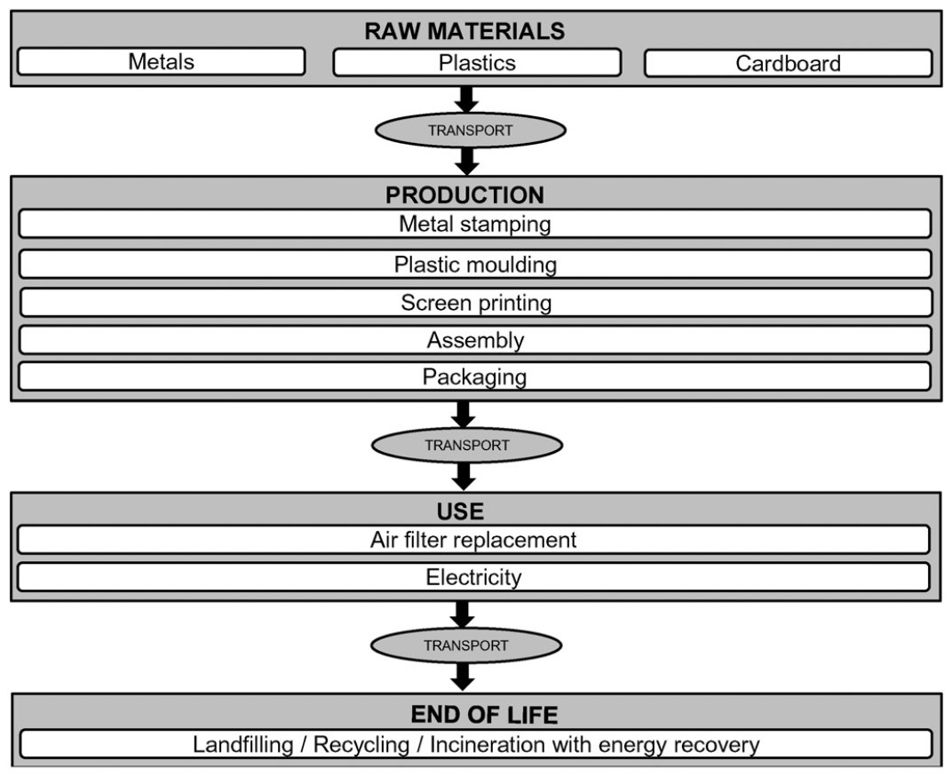
Sasa Group Services – der Kreislaufwirtschaft verpflichtet
Anwendungsbeispiel: Staubsauger
Der Umfang der Studie umfasst:
• Material:
o Metalle: verzinkter und rostfreier Stahl, Aluminium, Messing und Kupfer;
o Kunststoffe: Polyvinylchlorid (PVC), Polypropylen (PP), Acrylnitril Butadienstyrol (ABS), Polyoxymethylen (POM), hohe Dichte Polyethylen (HDPE) und Ethylenvinylacetat (EVA);
o Karton (zur Verpackung);
• Produktion: Metallstanzen und Kunststoffformen, Herstellung von Innenkabeln, Netzkabel und Stecker, Siebdruck, Produktmontage und Verpackung;
• Nutzung: Stromverbrauch und Filterwechsel; • Lebensende: Entsorgung von Post-Consumer-Abfällen;
• Transport: Rohstoffe, Staubsauger zum Händler, Altabfall zur Abfallentsorgungsanlage.
Ref: A. Gallego-Schmid et al.; Life cycle environmental impacts of vacuum cleaners and the effects of European regulation; Science of the Total Environment 559 (2016) 192–203

Slide 10
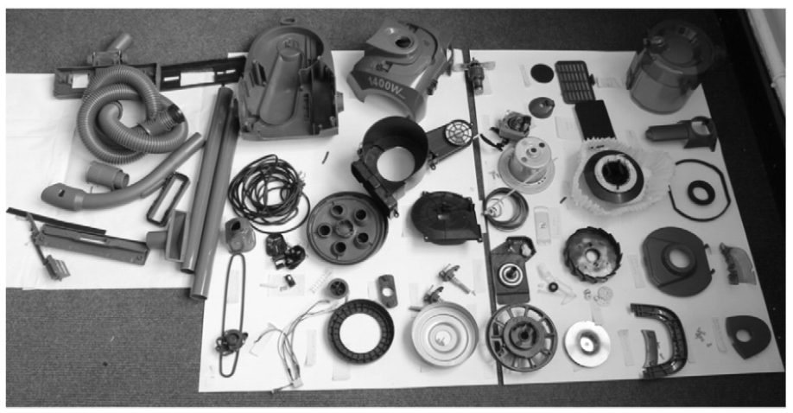
Sasa Group Services – der Kreislaufwirtschaft verpflichtet
Demontierter Staubsauger
(Ref: A. Gallego-Schmid et al. / Science of the Total Environment 559 (2016) 192–203)

Slide 11
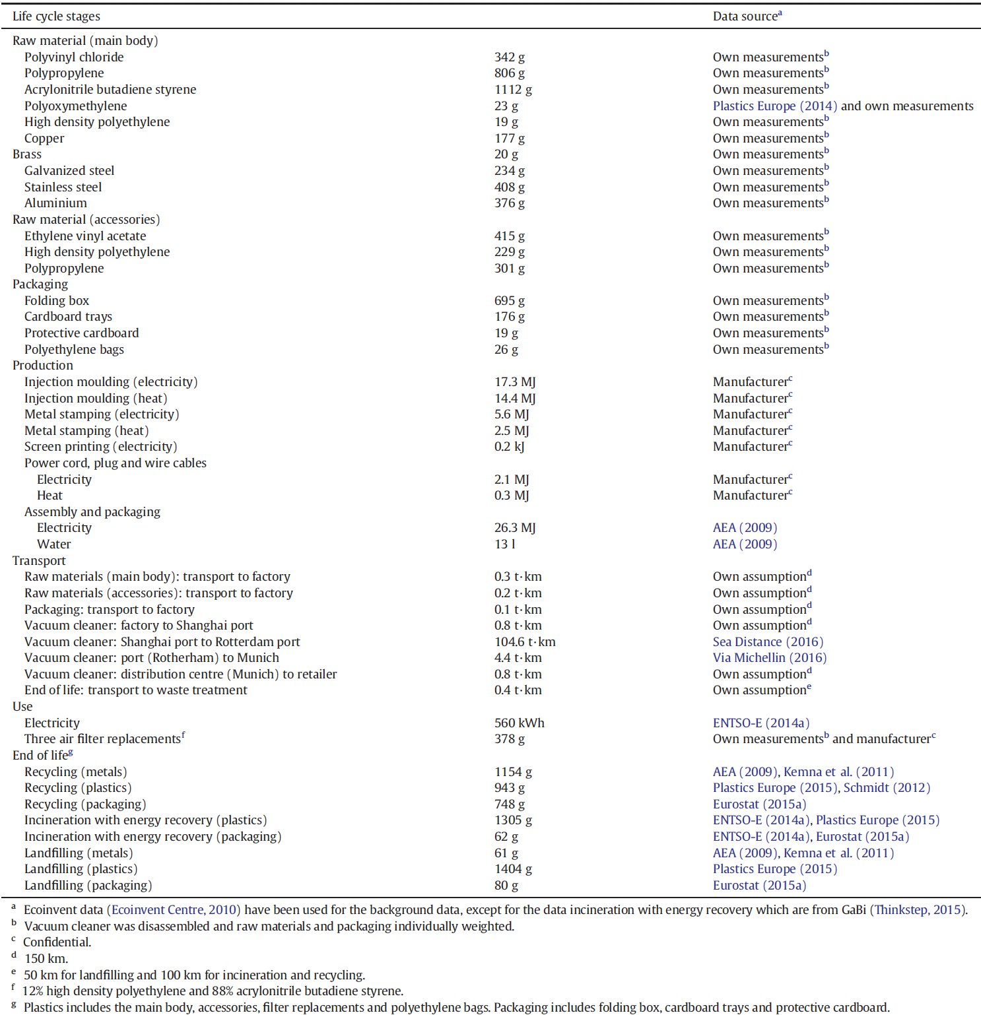
Sasa Group Services – der Kreislaufwirtschaft verpflichtet
Anwendungsbeispiel:
Staubsauger
- Life Cycle Inventory Data
Produktion
Nutzung
Finale
Entsorgung
Ref: A. Gallego-Schmid et al.; Life cycle environmental impacts of vacuum cleaners and the effects of European regulation; Science of the Total Environment 559 (2016) 192–203

Slide 12
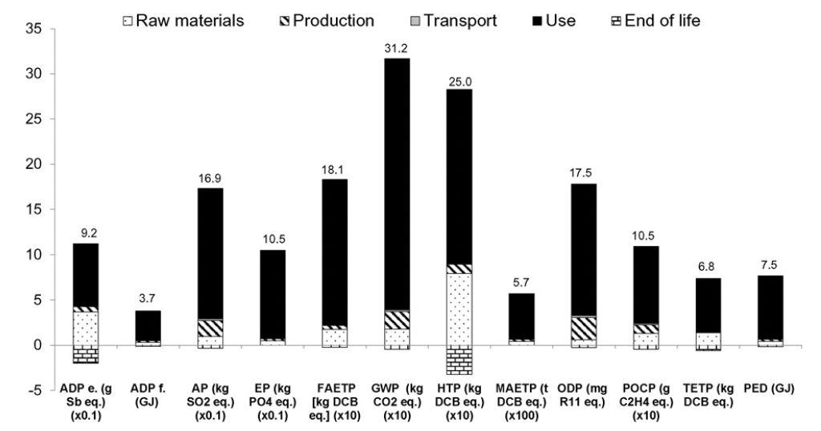
Sasa Group Services – der Kreislaufwirtschaft verpflichtet
Anwendungsbeispiel: Staubsauger
- Lebenszyklus-Umweltauswirkungen des Staubsaugers über eine achtjährige Lebensdauer
Die oben auf jeder Leiste angezeigten Werte stellen die Gesamtwirkung dar, nachdem das System Credits erhalten hat und sollte für einige Einwirkungen mit dem in Klammern angegebenen Faktor multipliziert werden, um die ursprünglichen Werte zu erhalten. Zu den Rohstoffen gehört die Verpackung.
ADPe.: abiotischer Abbau Potenzial der Elemente, ADPf.: abiotisches Abbaupotenzial fossiler Ressourcen, AP: Versauerungspotenzial, EP: Eutrophierungspotenzial, GWP: Treibhauspotenzial, HTP: menschlich Toxizitätspotenzial, MAETP: marines aquatisches Ökotoxizitätspotenzial, FAETP: aquatisches Süßwasser-Ökotoxizitätspotenzial, ODP: Ozonschichtabbaupotenzial, POCP: photochemische Oxidationsmittel Erzeugungspotenzial, TETP: terrestrisches Ökotoxizitätspotenzial, PED: Primärenergiebedarf. DCB: Dichlorbenzol
(Ref: A. Gallego-Schmid et al. / Science of the Total Environment 559 (2016) 192–203)

Slide 13
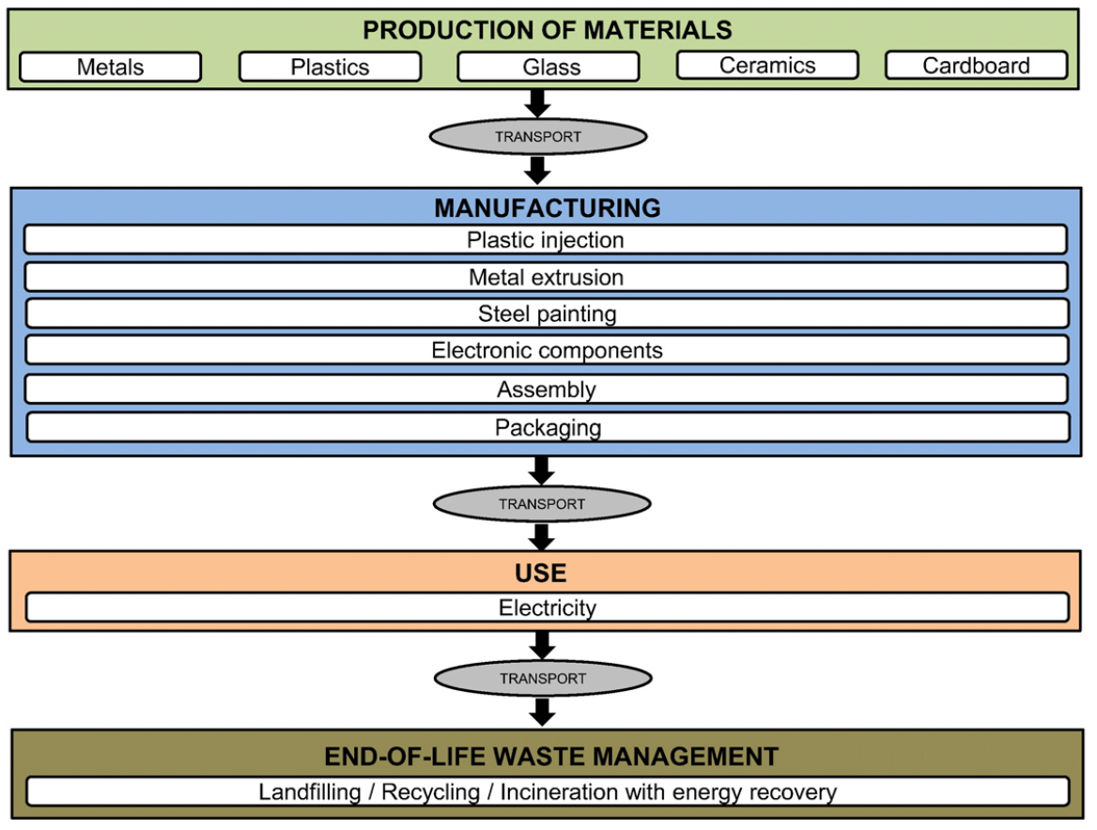
Sasa Group Services – der Kreislaufwirtschaft verpflichtet
Anwendungsbeispiel: Mikrowelle
• Herstellung von Materialien:
○ Metalle: verzinkter Stahl, Aluminium, Messing, Kupfer, Ferrit, Zinn, Blei, Gold, Nickel, Silber, Zink und Palladium;
○ Kunststoffe: Acrylnitril-Butadien-Styrol (ABS), Polyethylenterephthalat (PBT), Polyvinylchlorid (PVC), Polypropylen (PP), Glas faserverstärktes Nylon, Polystyrol (PS) und Polyoxymethylen (POM);
○ gehärtetes Glas; ○ Keramik;
○ Karton (zur Verpackung).
• Herstellung von Mikrowellen: Metall-Kaltfließpressen und Kunststoffformen (um die gewünschte Form zu erhalten), Herstellung von elektronische Komponenten (Netzkabel, Stecker, Magnetron, Kondensator, Transformator, Kabel, Lampe und gedruckte Steuerplatine (PCB), Lackieren und Aushärten von Stahlpulver, Produktmontage und Verpackung.
• Nutzung von Mikrowellen: Stromverbrauch.
• End-of-Life-Abfallmanagement: Entsorgung von Post-Consumer-Abfällen.
• Vertrieb: Transport von Mikrowellenmaterialien und Verpackungen zum Produktionsanlage, Mikrowelle bis zum Einzelhändler und Altabfall zur Abfallentsorgungsanlage. Transport der Verbraucher zum Einkauf Das Gerät ist ausgeschlossen, um die damit verbundene Unsicherheit zu vermeiden Aufteilung der Stöße zwischen der Mikrowelle und anderen Gegenständen können gleichzeitig erworben werden. Dies stimmt auch mit dem überein PAS 2050-Standard (BSI, 2011) und andere aktuelle LCA-Studien (z. B. Amienyo et al., 2014).
(Ref: A. Gallego-Schmid et al. / Science of the Total Environment 618 (2018) 487-499)

Slide 14
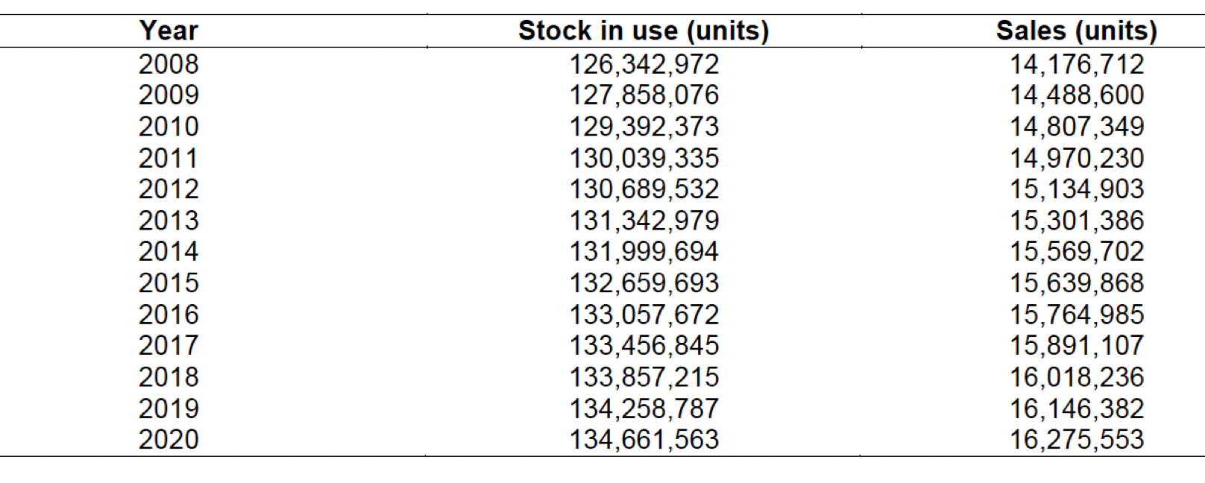
Sasa Group Services – der Kreislaufwirtschaft verpflichtet
Bestand und Umsatz für Mikrowellen für den Zeitraum 2008/2020 (Mudgal et al. 2011)

Slide 15
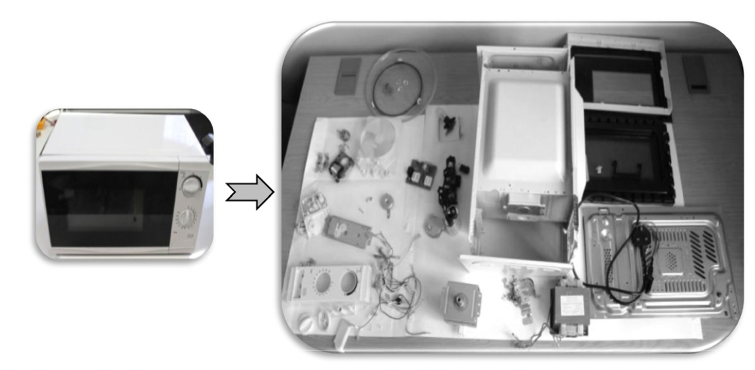
Sasa Group Services – der Kreislaufwirtschaft verpflichtet
Anwendungsbeispiel: Mikrowelle
(Ref: A. Gallego-Schmid et al. / Science of the Total Environment 618 (2018) 487-499)

Slide 16
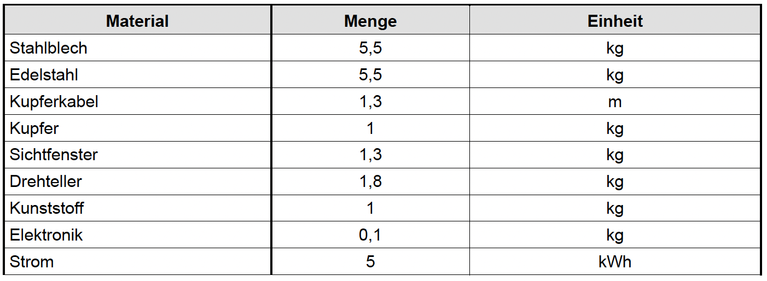
Sasa Group Services – der Kreislaufwirtschaft verpflichtet
Anwendungsbeispiel: Mikrowelle
Ref. Öko-Institut e.V. / PROSA Mikrowellengeräte

Slide 17
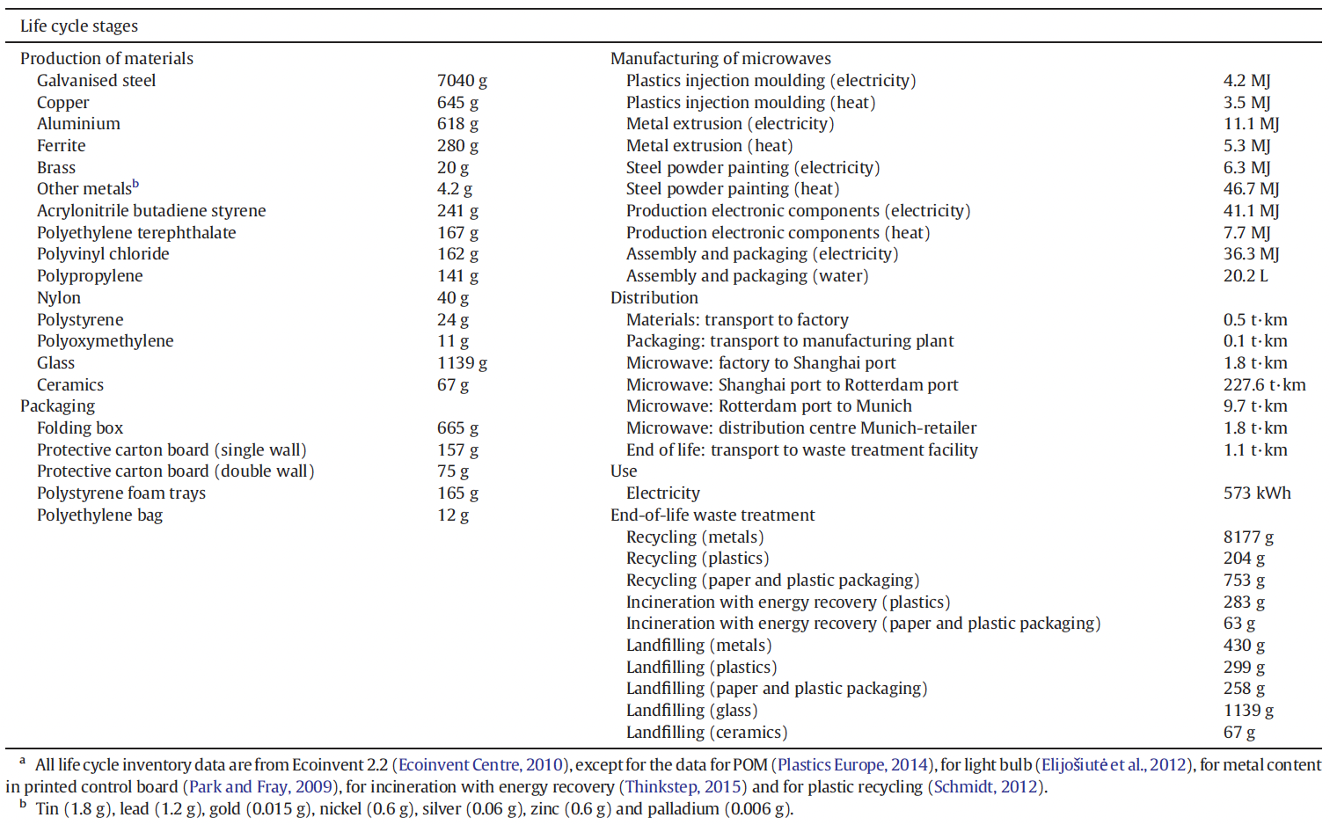
Sasa Group Services – der Kreislaufwirtschaft verpflichtet
Anwendungsbeispiel: Mikrowelle
(Ref: A. Gallego-Schmid et al. / Science of the Total Environment 618 (2018) 487-499)

Slide 18
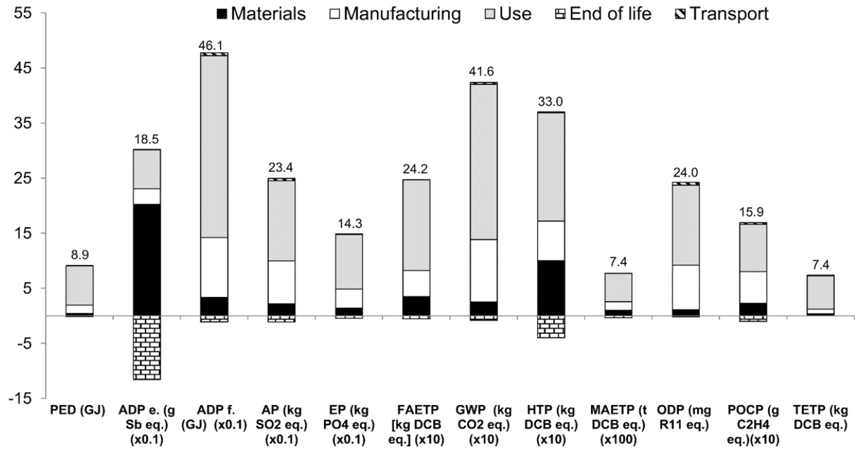
Sasa Group Services – der Kreislaufwirtschaft verpflichtet
Anwendungsbeispiel: Mikrowelle
- Lebenszyklus-Umweltauswirkungen der Referenz Mikrowelle über eine achtjährige Lebensdauer
Die in der Grafik angegebenen Werte stellen die Gesamtauswirkung nach Systemgutschrift dar. Manche Die Werte wurden passend skaliert. Um die Originalwerte zu erhalten, sollten die relevanten Werte mit dem in Klammern angegebenen Faktor multipliziert werden. Zu den Materialien gehört die Verpackung. PED: Primärenergie Nachfrage, ADPe.: abiotisches Abbaupotenzial von Elementen, ADPf.: abiotisches Abbaupotenzial von fossilen Ressourcen, AP: Versauerungspotenzial, EP: Eutrophierungspotenzial, GWP: global Erwärmungspotenzial, HTP: Humantoxizitätspotenzial, MAETP: Meeresaquatisches Ökotoxizitätspotenzial, FAETP: Süßwasseraquatisches Ökotoxizitätspotenzial, ODP: Ozonschichtabbaupotenzial, POCP: Potenzial für die Bildung photochemischer Oxidationsmittel, TETP: terrestrisches Ökotoxizitätspotenzial. DCB: Dichlorbenzol.
(Ref: A. Gallego-Schmid et al. / Science of the Total Environment 618 (2018) 487-499)

Slide 19
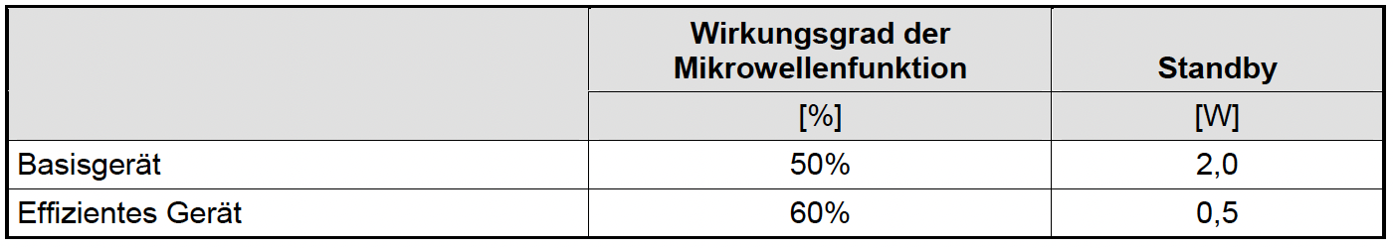
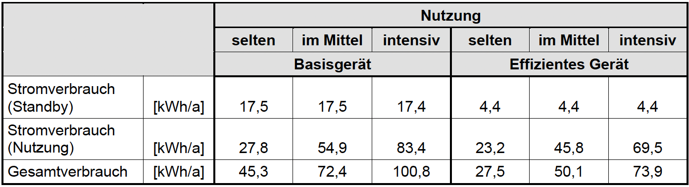
Sasa Group Services – der Kreislaufwirtschaft verpflichtet
Verbesserungspotentiale bei Mikrowellen (Basisgerät vs.effizientes Gerät)
Leistungsmerkmale
Energieverbrauch
Ref. Öko-Institut e.V. / PROSA Mikrowellengeräte

Slide 20
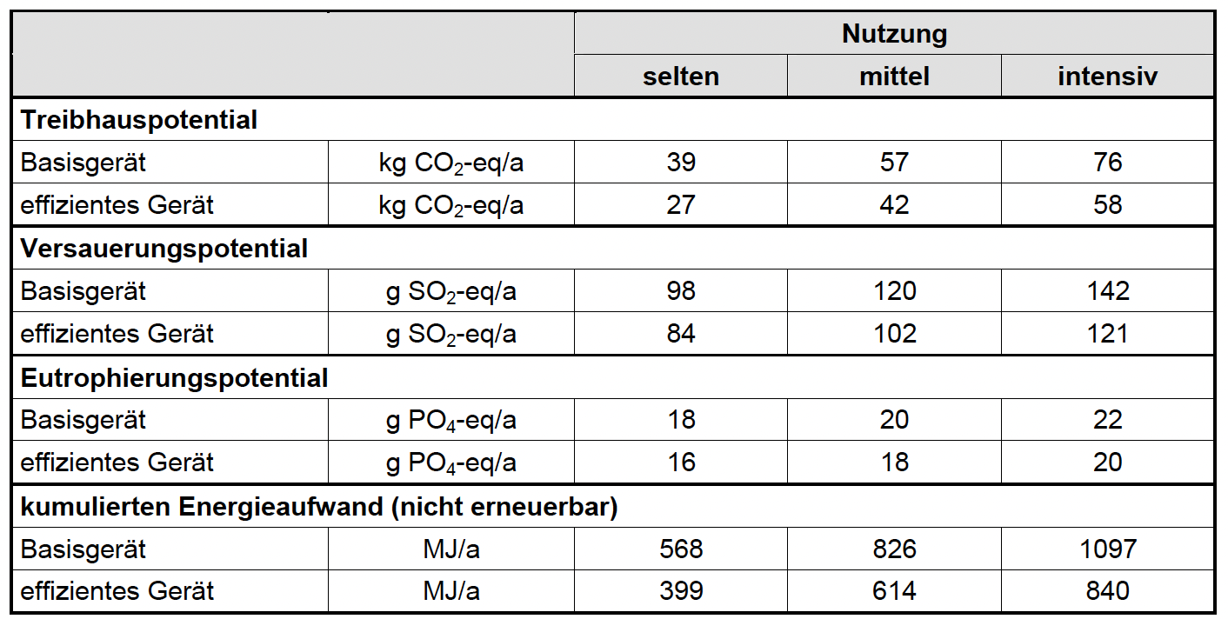
Sasa Group Services – der Kreislaufwirtschaft verpflichtet
Verbesserungspotentiale bei Mikrowellen (Basisgerät vs.effizientes Gerät)
Orientierende Ökobilanz
Ref. Öko-Institut e.V. / PROSA Mikrowellengeräte

Slide 21
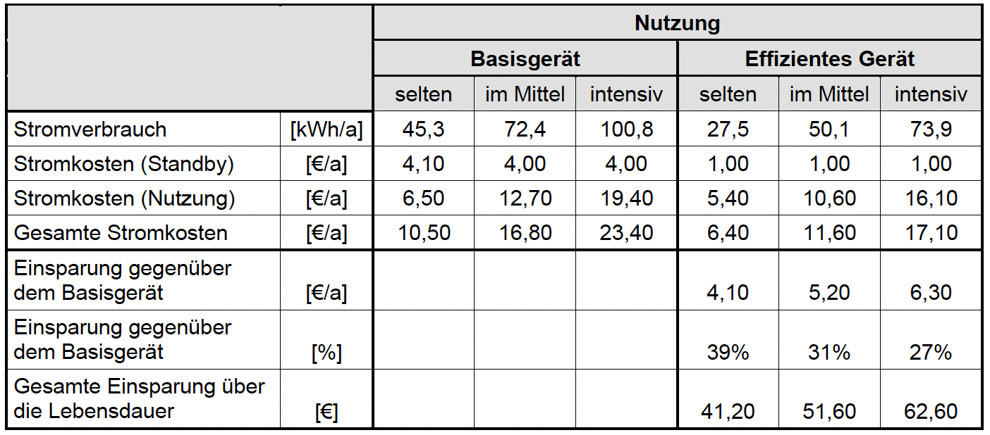
Sasa Group Services – der Kreislaufwirtschaft verpflichtet
Verbesserungspotentiale bei Mikrowellen (Basisgerät vs.effizientes Gerät)
Energieverbrauch und –kosten eines Mikrowellenkochgerätes
Ref. Öko-Institut e.V. / PROSA Mikrowellengeräte

Slide 22
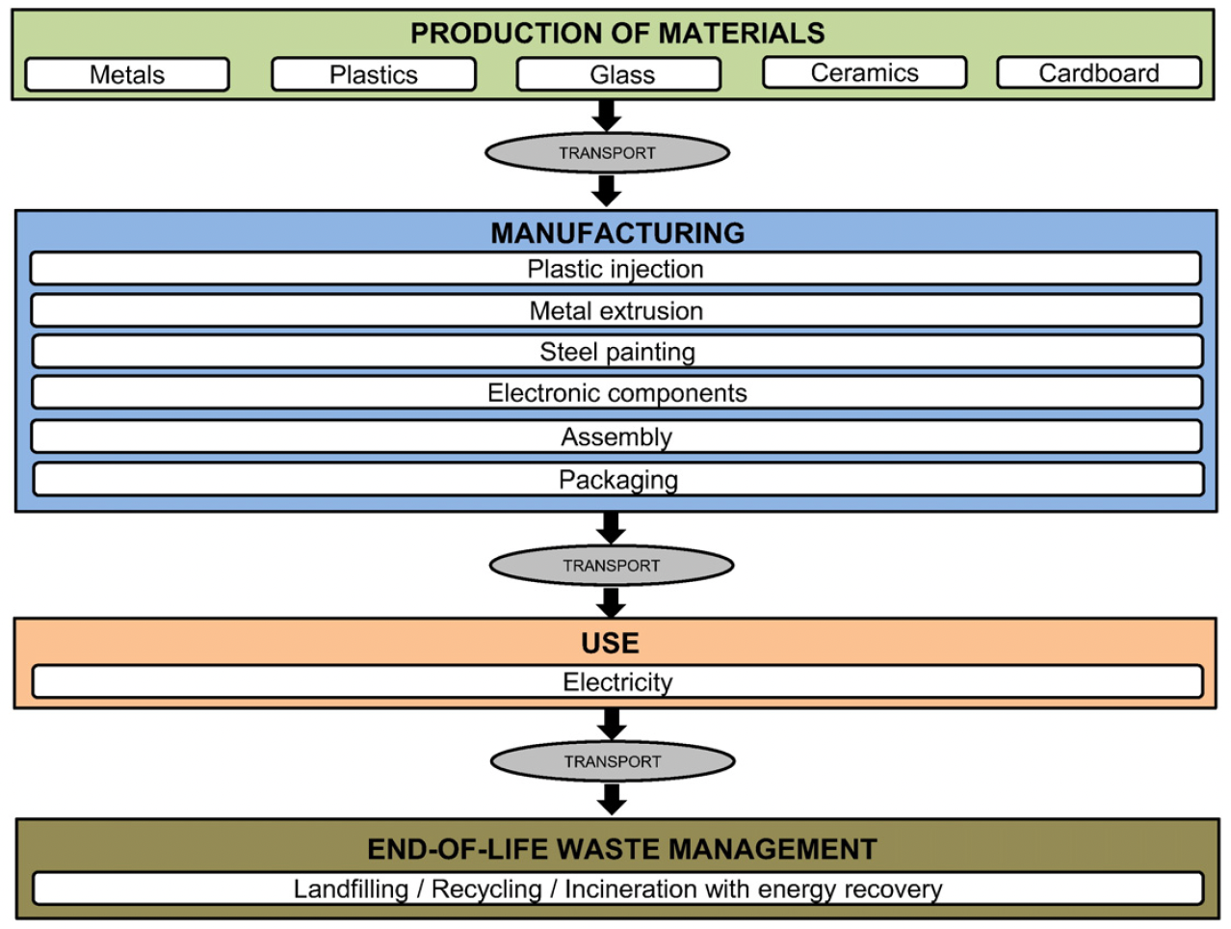
Sasa Group Services – der Kreislaufwirtschaft verpflichtet
25 kg
120 kg
CO2 eq. pro Mikrowelle
Gesamttreibhauspotential
bei Nicht Nutzung:
155.6 kg CO2 eq. (38%)
0.5 kg
260 kg
(Ref: A. Gallego-Schmid et al. / Science of the Total Environment 618 (2018) 487-499)
10 kg

Slide 23
Sasa Group Services – der Kreislaufwirtschaft verpflichtet
Geschätzte Gesamtzahl von 76,6 Millionen Geräte in der Haushaltsgeräte Kategorie 1 (ohne Heiz- und Klimageräte) wurden 2005 in den EU27 Mitgliedstaaten auf den Markt gebracht (mit steigender Tendenz in den folgenden Jahren)!
 | Geräte 2005 auf den Markt (EU27) gebracht (Mio.) | Gewicht pro Einheit (kg) | Gesamtgewicht (t)
Kühl- und Gefrierschränke | 19.8 | 35 | 693.000
Waschmaschinen | 14.1 | 65 | 920.000
Geschirrspülmaschinen | 7.4 | 50 | 372.000
Wäschetrockner | 4.5 | 35 | 156.000
Kochfelder | 7.9 | 25 | 197.000
Herde | 3.9 | 60 | 236.000
Öfen | 6.7 | 40 | 268.000
Mikrowellen | 12.2 | 15 | 184.000
Gesamt | 76.6 |  | 3.026.000
Ref: 2008 Review of Directive 2002/96 on Waste Electrical and Electronic Equipment (WEEE) – Study No. 07010401/2006/442493/ETU/G4

Slide 24
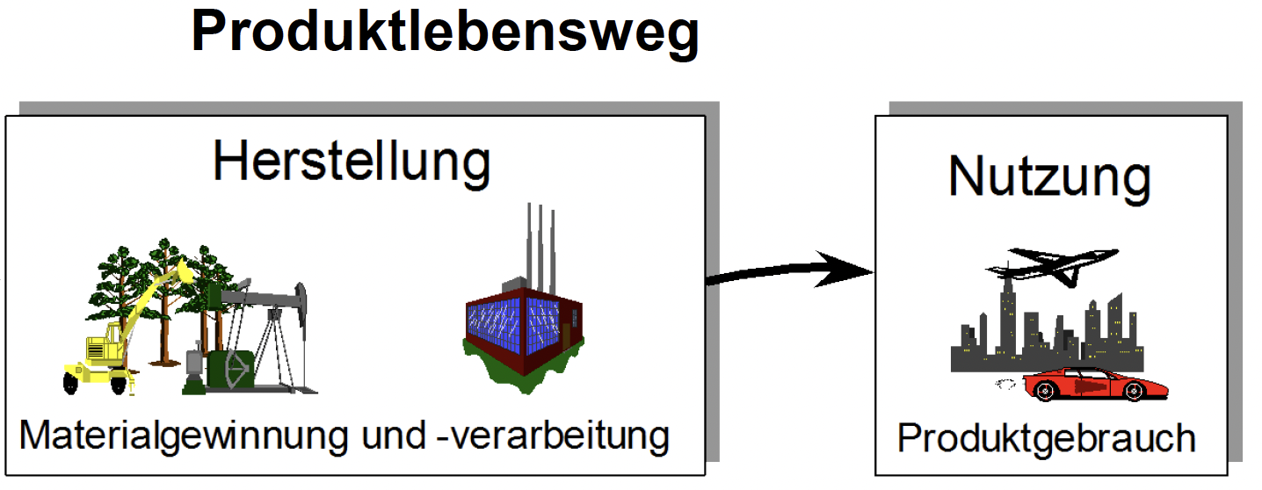
Sasa Group Services – der Kreislaufwirtschaft verpflichtet
> ohne Nutzung: z.B. Retouren
ohne
Overstock, Restanten
Retouren
Alternative: SaSa
Abfall & Entsorgung

Slide 25
Sasa Group Services – der Kreislaufwirtschaft verpflichtet
Sasa Group: Zusammenarbeit mit Lieferanten und Herstellern
Lieferanten
Hersteller
Discounter
Transparenz
Vertrauen
Kontrolle
Feedback
SaSa

Slide 26

Sasa Group Services – der Kreislaufwirtschaft verpflichtet
Nachhaltige Warenverwertung bei Sasa
Instandhaltung & Reparatur,
Refurbishment
COREXX Trading,
Mannheim
Sasa MA (Service)
- Export (Non-EU)
- nachhaltige Verwertung
< 50% B – Waren &
C- Waren
irreparabel
D/EU
Sasa Services,
Mannheim
Lieferungen von Retouren, Overstock, Restanten
Ratio Recycling
ISO 9001, ISO 14001
Einzelhandel,
Online Handel
- Demontage,
- Wertstoffe trennen
(A,B,C Grad),
- Vermarktung Wertstoffe
- Recycling Wertstoffe
A – Waren &
Nutzung
> 50% B - Waren

Slide 27
Sasa Group Services – der Kreislaufwirtschaft verpflichtet
Sasa Group – Management nach ISO Zertifizierung
Wir bieten ein umfassendes nachhaltiges Dienstleistungsangebot: alles aus einer Hand an, von der Wareneingangskontrolle bis hin zur fachgerechten Entsorgung oder Wiedervermarktung und einer datenschutzkonformen Abwicklung
Qualitätsmanagement nach ISO 9001
Durch die Zertifizierung nach ISO 9001 gewährleistet die SASA Group, dass ihre Prozesse und Verfahren nicht nur klar definiert, sondern auch regelmäßig überprüft und optimiert werden. Das bedeutet für Sie als Hersteller oder Discounter, dass Sie sich auf konsistente, effiziente und qualitativ hochwertige Dienstleistungen verlassen können.
Umweltmanagement nach ISO 14001
Ein verantwortungsbewusster Umgang mit der Umwelt steht bei der SASA Group im Vordergrund. Durch die ISO 14001 Zertifizierung wird sichergestellt, dass alle Aktivitäten der SASA Group umweltfreundlich gestaltet sind und kontinuierlich daraufhin überprüft werden. Dies bedeutet, dass auch Ihre Produkte nachhaltig und umweltfreundlich behandelt werden, was nicht nur für die Umwelt gut ist, sondern auch das Image Ihres Unternehmens positiv beeinflusst.
Informationssicherheit nach ISO 27001
Datenschutz hat höchste Priorität in der digitalen Welt. Die SASA Group ist sich dessen bewusst und ist daher nach ISO 27001 zertifiziert. Dadadurch wird garantiert, dass alle Daten, die im Rahmen der Retourenbearbeitung anfallen, sicher und gemäß den aktuellsten Datenschutzstandards behandelt werden. Vor allem bei Elektrogeräten, die wiederum Daten speichern könnten, ist dies von unschätzbarem Wert.

Slide 28
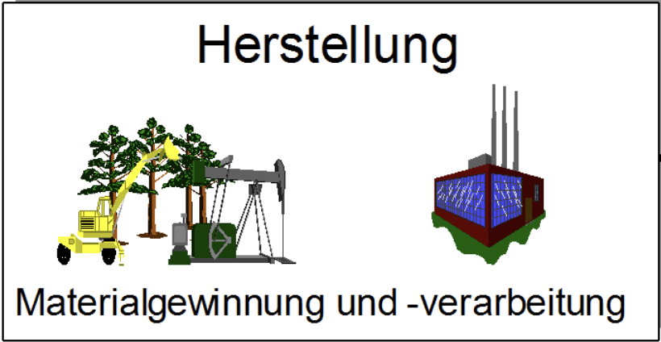
Sasa Group Services – der Kreislaufwirtschaft verpflichtet
Allg. Logistik & Transport
Sasa: Logistik & Transport
Ressourcen schonende Warenbewegungen
Transport
Transport
Großhandel
Transport
Sasa Group
Warehouse
B2B
B2C
Fulfillment
Neuwaren
B-Waren
Lagerräumung
Retouren
Overstock
Restanten
Großbestände
Transport
Einzelhandel
Filiale
www
Online Handel
Transport
Transport
Verbraucher/Nutzer
Verbraucher/Nutzer

Slide 29
Sasa Group Services – der Kreislaufwirtschaft verpflichtet
Warenerfassung & Wiederverwertung bei der Sasa Group
Instandhaltung, Reparatur,
Refurbishment
Wiederwertung:
Export & Handel
Warenerfassung
(Warengruppe, Gewicht kg, Stückzahlen, Paletten etc.)
Nutzung
Sasa MA (Service)
Lieferungen von Retouren, Overstock, Restanten
- Bewertung der Lieferung
- Spedition
- Prüfung der Waren
- Sortierung
- Klassifizierung (A1, B, C)
- Reinigung & Reparatur
Spedition
A, B, C Waren
Zeiterfassung,
Statistiken,
Wiederver-wertungsquote
Transport
Neuwaren
Lieferanten,
Hersteller,
Discounter
Sasa Services,
Mannheim
Sammlung irreparabler Waren
Wiederwertung:
Export & Handel
Ratio Recycling
ISO 9001, ISO 14001
- Zerlegung,
Sortierung (Metalle, Plastik, Glas)
Recycling >> Wiederwertung
Nutzung

Slide 30
Sasa Group Services – der Kreislaufwirtschaft verpflichtet
Allgemeine Produktvermarktung von Restbeständen
- Rabattverkäufe > Lagerräumung, Sonderangebote, Flash-Sales
Paketangebote > Kombination verschiedener Produkte in Pakete
Spenden > wohltätige Organisationen (Problem: Buchhaltung, Gewinn- / Verlustrechnung; Steuerpflicht; Cashflow; Dokumentation)
Rückgabe, Retouren > Hersteller
Konsignationsverkauf
Online Handel > ebay etc.
B2B Verkauf > spezialisierte Märkte
Liquidatoren
Interne Verwendung > Werbegeschenke, Prämien
Neupositionierung > Zielgruppen
Lagerverkauf
Recycling > Rückgewinnung von wertvollen Stoffen > Ressourcenschonung (Problem: Gewinn- / Verlustrechnung; Cashflow; Dokumentation)

Slide 31
Sasa Group Services – der Kreislaufwirtschaft verpflichtet
Fallstricke: Produktvermarktung defekter oder unsicherer Elektrogeräte
Der Verkauf defekter oder unsicherer Elektrogeräte kann rechtliche Konsequenzen haben, nicht nur aufgrund von Verbraucherschutzgesetzen, sondern auch aufgrund von Produktsicherheitsvorschriften. Hier sind Lösungsansätze und die rechtlichen Überlegungen zu dem Thema:
Technische Inspektion
Lösung: Stellen Sie einen qualifizierten Techniker ein oder beauftragen Sie einen Drittanbieter mit der technischen Überprüfung der retournierten Elektrogeräte. Dieser kann die Funktionalität und Sicherheit jedes Geräts sicherstellen.
Rechtlicher Aspekt: Der Verkauf eines defekten Produkts kann zu Haftungsansprüchen führen. Das Überprüfen und Wiederherstellen der Produkte auf einen sicheren und funktionsfähigen Zustand reduziert dieses Risiko erheblich.
Verkauf als B-Ware
Lösung: Verkaufen Sie geprüfte und als funktionsfähig bestätigte Produkte als B-Ware oder Refurbished Ware zu einem reduzierten Preis.
Rechtlicher Aspekt: Beim Verkauf als B-Ware muss deutlich gekennzeichnet sein, dass es sich um Gebrauchtware oder Ware mit möglichen kleinen Fehlern handelt. Die Gewährleistungsrechte des Käufers könnten hiervon betroffen sein, jedoch muss das Produkt unbedingt sicher sein.
Recycling und Entsorgung
Lösung: Wenn das Produkt nicht repariert werden kann oder seine Reparatur unwirtschaftlich ist, sollte es fachgerecht recycelt oder entsorgt werden.
Rechtlicher Aspekt: Laut dem Elektrogesetz müssen Hersteller und Händler sicherstellen, dass Elektroaltgeräte ordnungsgemäß entsorgt werden. Das unsachgemäße Entsorgen kann zu Bußgeldern führen.
Zusammenarbeit mit spezialisierten Unternehmen
Lösung: Es gibt Unternehmen, die sich auf den Ankauf, die Überprüfung und den Weiterverkauf von retournierter Ware spezialisiert haben. Eine Zusammenarbeit kann die Last der Prüfung und Wiederaufbereitung von dem ursprünglichen Unternehmen nehmen.
Rechtlicher Aspekt: Bei einer solchen Zusammenarbeit muss sichergestellt werden, dass der Partner alle rechtlichen Verpflichtungen erfüllt und möglicherweise ein Vertrag geschlossen wird, der Haftungsfragen klärt.
Transparente Kommunikation:
Lösung: Wenn Sie Geräte weiterverkaufen, die zurückgegeben wurden, sollten Sie dies transparent kommunizieren und sicherstellen, dass Kunden wissen, dass sie ein zurückgegebenes und geprüftes Produkt kaufen.
Rechtlicher Aspekt: Dies vermindert das Risiko von Täuschung und kann Sie vor bestimmten rechtlichen Ansprüchen schützen.

Slide 32
Sasa Group Services – der Kreislaufwirtschaft verpflichtet
Fallstricke: Spenden überschüssiger Produkte
Wenn ein Unternehmen ein Produkt spendet, statt es zu verkaufen, und die Spende nicht steuerlich absetzen kann, hat dies buchhalterische Konsequenzen.
Keine steuerliche Absetzbarkeit:
Wenn die Spende nicht steuerlich absetzbar ist, wird sie in der Gewinn- und Verlustrechnung als Aufwand verbucht, ohne dass ein entsprechender steuerlicher Vorteil entsteht. Dies erhöht den steuerpflichtigen Gewinn des Unternehmens, da keine entsprechende Minderung durch die Spende erfolgt
Liquiditätsauswirkungen:
Da das Produkt gespendet und nicht verkauft wurde, gibt es keinen Geldeingang aus dem Verkauf. Dies kann sich auf den Cashflow des Unternehmens auswirken, insbesondere wenn es sich um einen beträchtlichen Bestand handelt.
Berichterstattung und Dokumentation:
Auch wenn die Spende nicht steuerlich absetzbar ist, ist es wichtig, alle Transaktionen ordnungsgemäß zu dokumentieren. Dies beinhaltet die Aufzeichnung der gespendeten Mengen, der Empfängerorganisation und des geschätzten Werts der gespendeten Waren.
ACHTUNG: Viele Produkte können nicht als Spenden deklariert werden und verursachen unter Umständen große Probleme in der Bilanz!

Slide 33
Sasa Group Services – der Kreislaufwirtschaft verpflichtet
Fallstricke: Entsorgung überschüssiger Produkte
Wenn ein Unternehmen seine Restbestände oder Produkte entsorgt, hat dies entsprechend den Rechnungslegungsvorschriften des Landes buchhalterische Konsequenzen.
Abschreibung:
Der Wert des zu entsorgenden Bestands muss aus den Büchern entfernt werden. Dies wird durch eine Abschreibung des Bestandswerts und eine entsprechende Aufwandsbuchung erreicht.
Kosten der Entsorgung/Logistik:
Wenn mit der Entsorgung des Bestands Kosten verbunden sind (z. B. Gebühren für eine Entsorgungsfirma, Transportkosten usw.), müssen diese ebenfalls als Aufwand verbucht werden.
Liquiditätsprobleme:
Neben dem fehlenden Geldeingang aus einem potenziellen Verkauf können zusätzliche Kosten für die Entsorgung die Liquidität des Unternehmens beeinträchtigen.
Umweltproblematik:
Abhängig von der Art des Produkts und den Umweltvorschriften des jeweiligen Landes muss das Unternehmen sicherstellen, dass die Entsorgung ordnungsgemäß und umweltverträglich erfolgt. In manchen Fällen kann das Unternehmen auch verpflichtet sein, Berichte über die Entsorgung bestimmter Produkte zu erstellen oder entsprechende Gebühren zu zahlen.
Dokumentation:
Auch wenn die Ware entsorgt wird, ist es notwendig, alle damit verbundenen Transaktionen korrekt zu dokumentieren. Dies beinhaltet die Aufzeichnung der entsorgten Mengen, der Methode der Entsorgung, der damit verbundenen Kosten und jegliche andere relevante Informationen.

Slide 34
Sasa Group Services – der Kreislaufwirtschaft verpflichtet
Produktvermarktung von Restbeständen durch die Sasa Group
Erstkontakt mit Hersteller/Discounter/Online Händler
Bedarfsanalyse, spez. Anforderungen, logistische Planung, individuelle Konditionen
Planung und Prozessdefinition
maßgeschneiderte Prozesse, definierte Kriterien, protokollierte Arbeitsabläufe
Transparente Kommunikation
Einrichtung eines Kundenportals, Berichtssystem, Statuskontrolle online
Fachgerechte Prüfung und Sortierung
Sortierung, Prüfung der Waren durch Fachpersonal, Reparatur, ggfs. Recycling
Datenschutz und Risiken
systematische Warenerfassung, ISO 27001 zertifizierte Datenerfassung und -schutz
Wiedervermarktung
internationale Märkte, Zollabfertigung, definierter Warenfluss
Recycling nach ISO 14001 zertifiziert
Abschlussbericht & Review mit detaillierten Aktivitäten und Ergebnissen

Slide 35
Sasa Group Services – der Kreislaufwirtschaft verpflichtet
Produktvermarktung auf internationalen Märkten durch die Sasa Group
Zollabwicklung
Kontrolle der Exportanmeldungen, geeignete Software für die Prozesssteuerung
Kenntnisse über die Marktsituation in Exportländern
neue Märkte gewinnen, Markenbekanntheit steigern, Geschäftsgrundlage schaffen
Diversifikation
Absatzkanäle spezifisch anpassen, wirtschaftliche Schwankungen ausgleichen
Produktfeedback
Absatz in Kulturen und Märkten bewerten, Produktanpassung und - entwicklung
Overstocks minimieren
Reduktion von Abschreibungen, positiver Einfluss auf die Bilanz
Ressourcen schonen und Waren der eigentlichen Nutzung zuführen
Beziehungen zu internationalen Händlern aufbauen > zukünftige Märkte
Verminderung der Abhängigkeit vom Hauptmarkt > Risikostreuung
Corporate Social Responsibility (CSR)
Nachhaltigkeit im Geschäftsbericht, positive Signale an Investoren und Stakeholder

Slide 36
Sasa Group Services – der Kreislaufwirtschaft verpflichtet
Internationaler Verkauf von Restbeständen – Wege zur Imagepflege
Marktidentifizierung
Die Identifizierung potenzieller Zielmärkte ermöglicht es einem Unternehmen, Produkte in Regionen zu bringen, in denen großer Bedarf und Wertschätzung vorherrscht
Regulatorische Anpassungen
Durch die Berücksichtigung lokaler Vorschriften und Normen kann sichergestellt werden, dass die Produkte den spezifischen Anforderungen eines Ziellandes entsprechen
Effiziente Logistik
Durch die Planung von Lagerung, Versand und Zollabfertigung wird sichergestellt, dass Produkte effizient und kostengünstig den internationalen Kunden erreichen
Strategische Preisgestaltung
Eine durchdachte Preisstrategie ermöglicht es, Produkte wettbewerbsfähig anzubieten und gleichzeitig den Unternehmensgewinn zu maximieren
Lokale Promotion
Durch die Anpassung der Marketingstrategien an lokale Kulturen und Medien können Produkte zielgerichtet auf neuen Märkten beworben werden
Image-Vorteile - Nachhaltigkeitsengagement: Indem Restbestände nicht entsorgt, sondern wiederverwendet werden, zeigt das Unternehmen sein Engagement für die Nachhaltigkeit. Dies unterstreicht die Verantwortung des Unternehmens gegenüber der Umwelt und reduziert den Abfall
Globale Reichweite
Das Erschließen internationaler Märkte erweitert die Reichweite der Marke und zeigt ihre globale Präsenz

